Slide 1
C++ cvičení
15.10.2018
faltin@ksi.mff.cuni.cz

Slide 2
i++ vs. ++I (1/3)
for(int i = 0; i < max; ++i) { do_work(); }
for(int i = 0; i < max; i++) { do_work(); }

Slide 3
i++ vs. ++i (2/3)
T& T::operator++() { // ++i ++data; return *this; } T T::operator++(int) { // i++ T copy(*this); ++data; return copy; }
for(int i = 0; i < max; ++i) { do_work(); }
for(int i = 0; i < max; i++) { do_work(); }

Slide 4
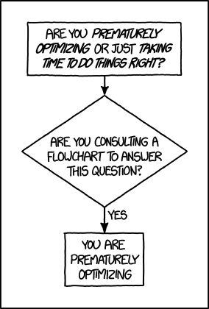
i++ vs. ++i (3/3)
Premature optimization is the root of all evil! -- Knuth
Benchmark first!

Slide 5
Deklarace/definice
my_class.hpp #ifndef MY_CLASS_HPP #define MY_CLASS_HPP void fn(int x); class my_class { public: my_class(); int exec(int x); private: double d; }; #endif // MY_CLASS_HPP
my_class.cpp #include “my_class.hpp” #include <iostream> void fn(int x) { cout << “fn()”; } my_class::my_class() : d(1.0) { cout << “ctor”; } int my_class::exec(int x) { for(int i=0; i < x; ++i) { … } }

Slide 6
Kruhová závislost
class one; // declaration class two { shared_ptr<one> ptr; // Uses class one. }; class one : public two {}; // Uses class two.

Slide 7
enum
enum class Colors { BLUE, RED, YELLOW, GREEN }

Slide 8
Úkoly
Úkol 3 z minula + třída Complex
poslat mailem do dnešní půlnoci
Piškvorky pro 2 hráče
Třídy, OOP, vector<T>

Slide 9
Úkol 3 (z minula)
void fn_copy(C c) {} void fn_ref(const C &c) {} // Print 1, 2, …, 20 int main() { cout << “1”; C c; cout << “5”; fn_copy(c); cout << “10”; fn_ref(c); cout << “15”; }
Vytvoř třídu/strukturu C (ostatní musí zůstat stejné)

